Slide 1
헬창인생
20135174 정태이

Slide 2

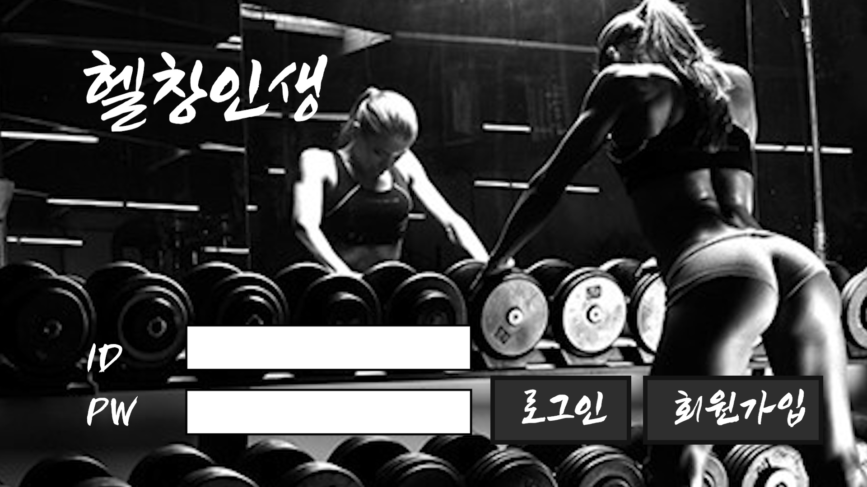
로그인(시작화면)

Slide 3
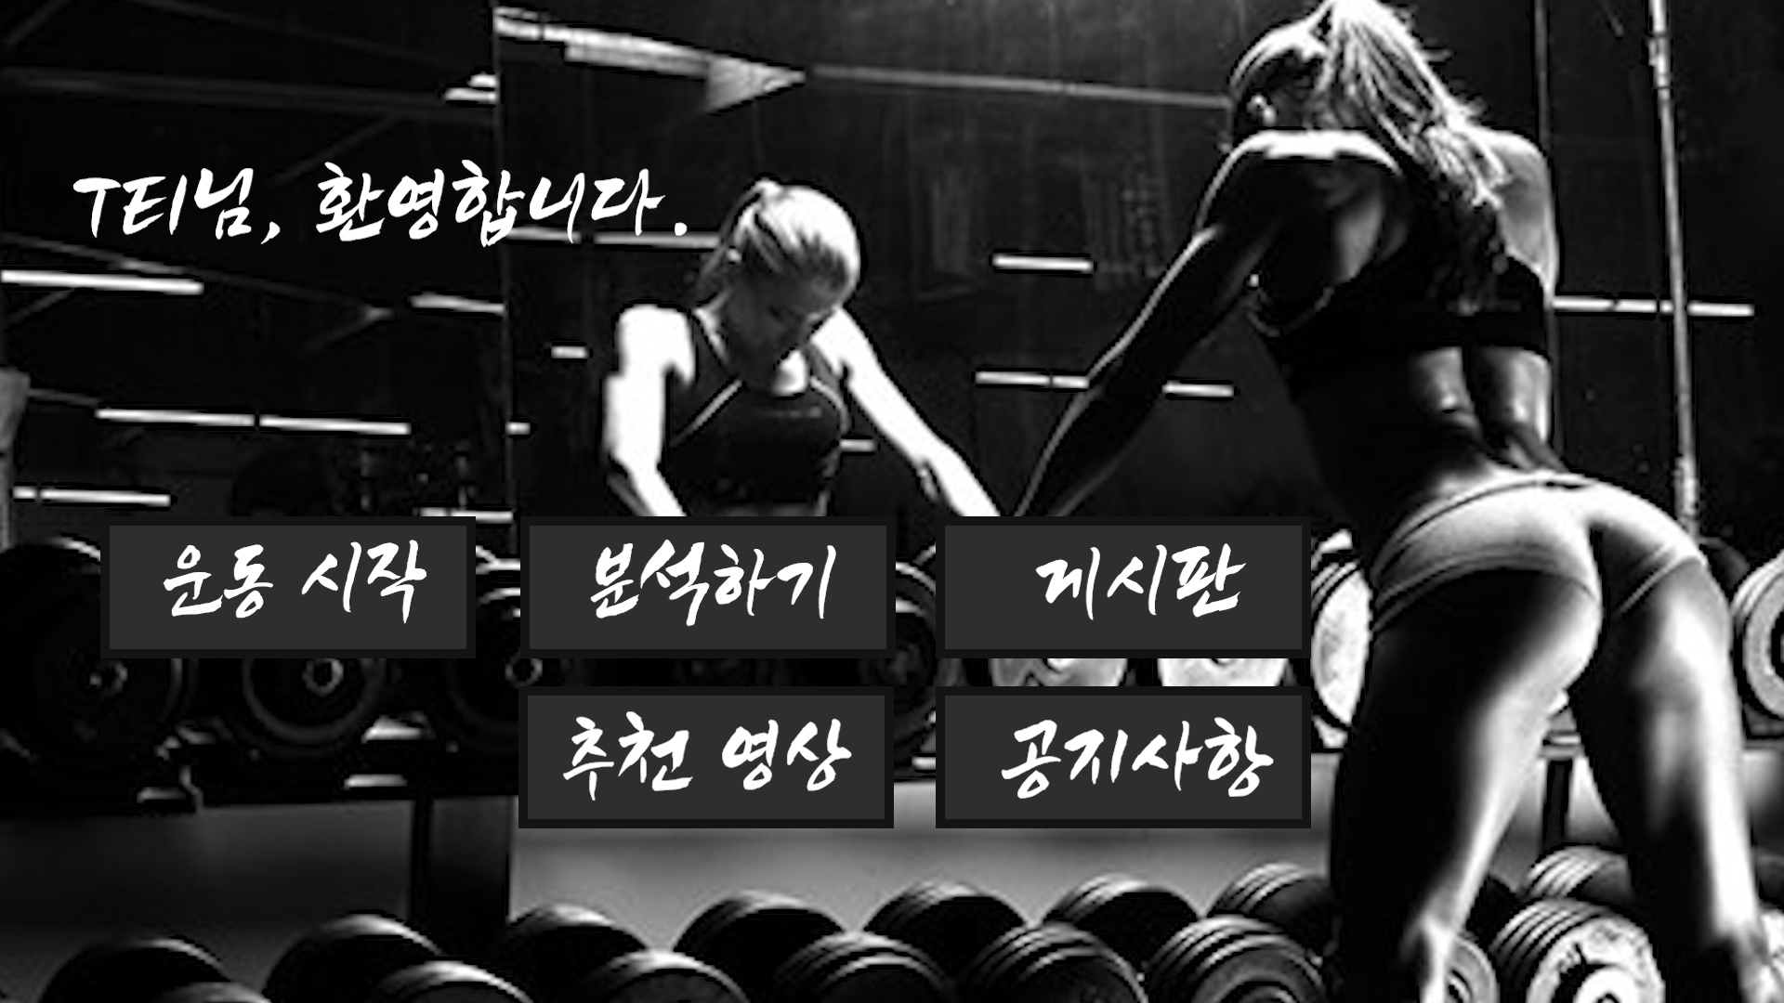
메뉴 (로그인 성공 시)

Slide 4
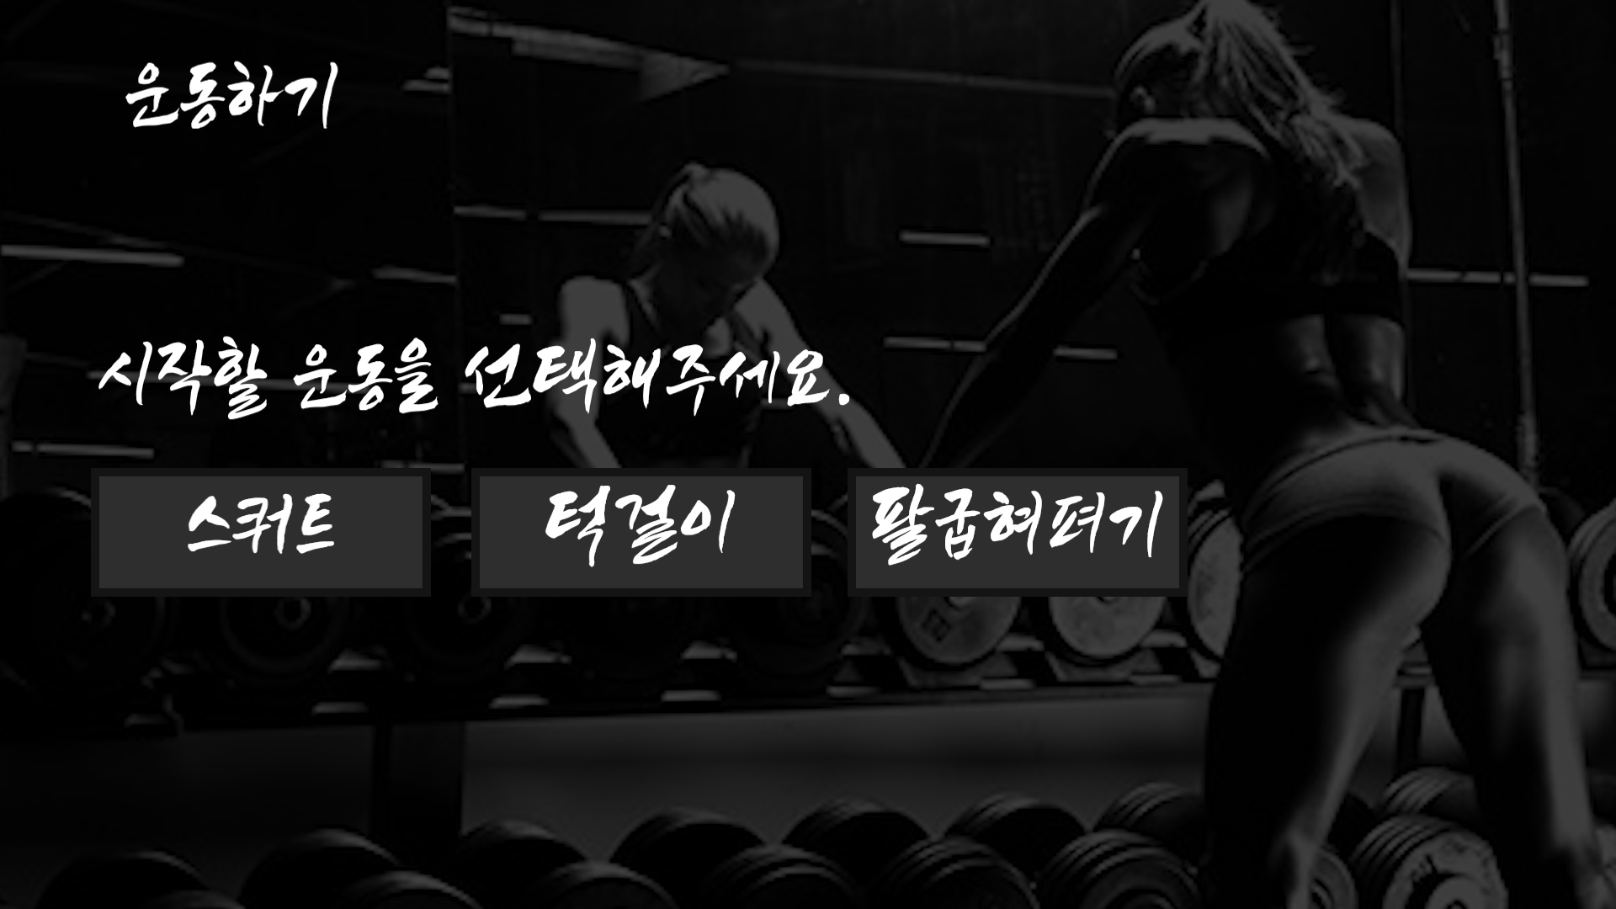
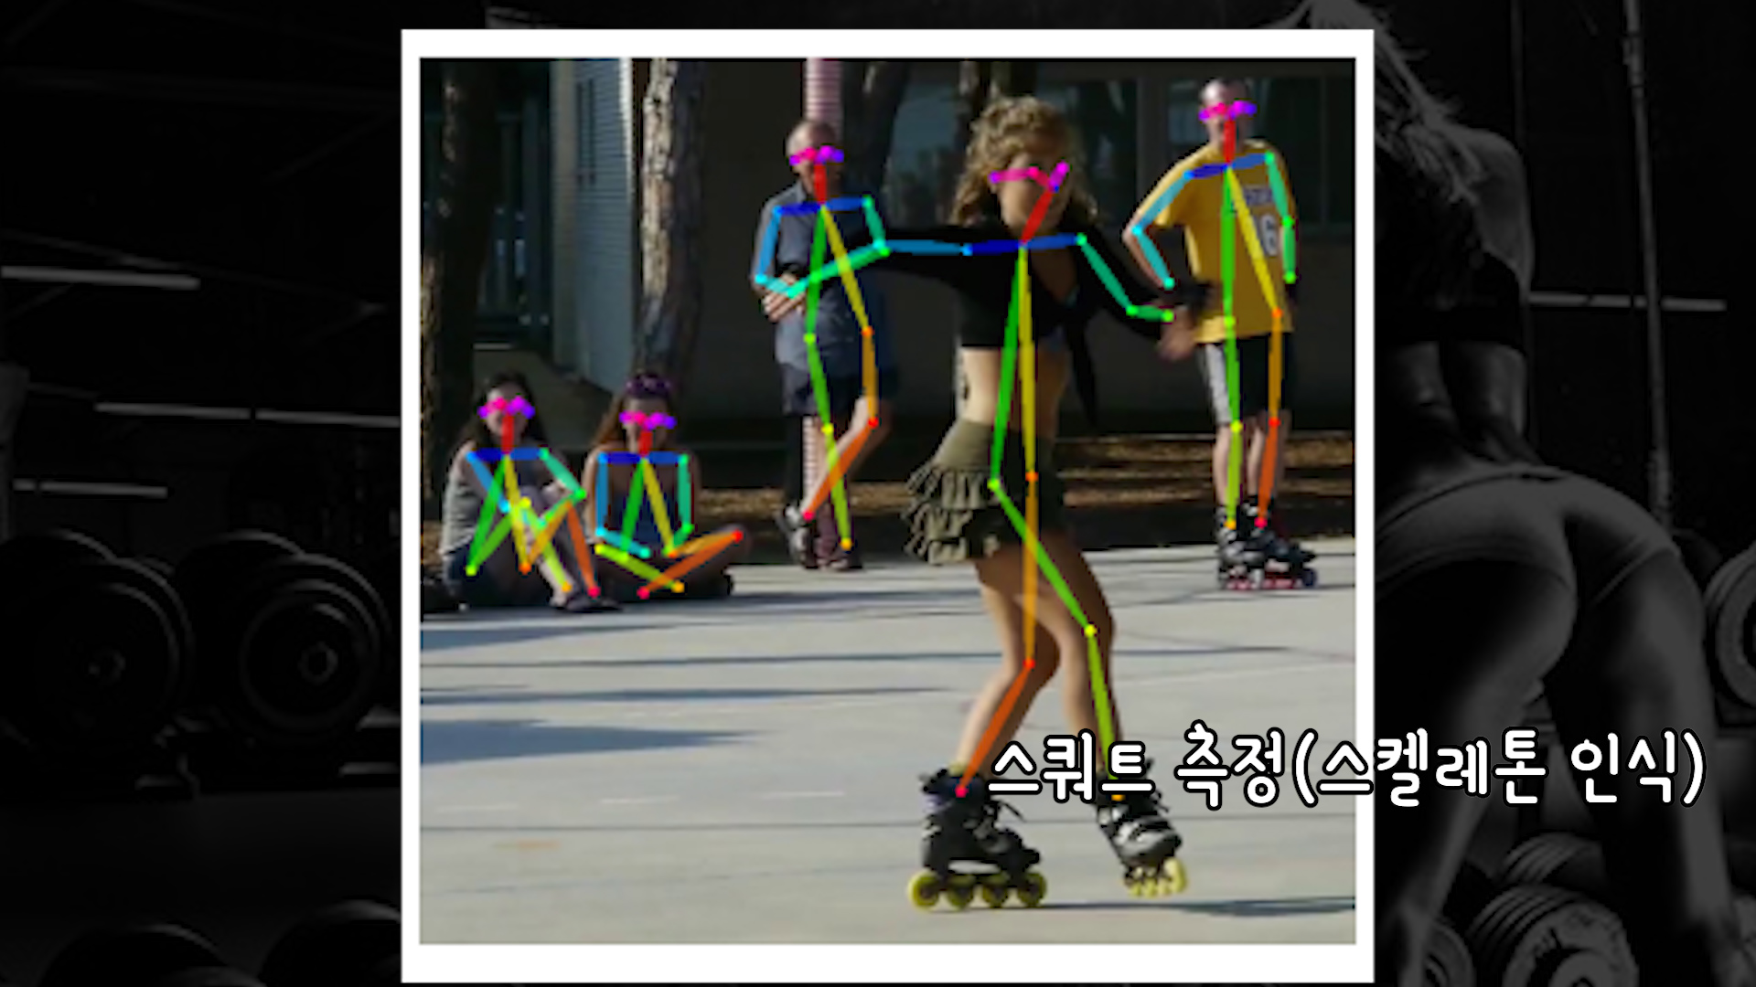


운동하기 메뉴 과정

Slide 5
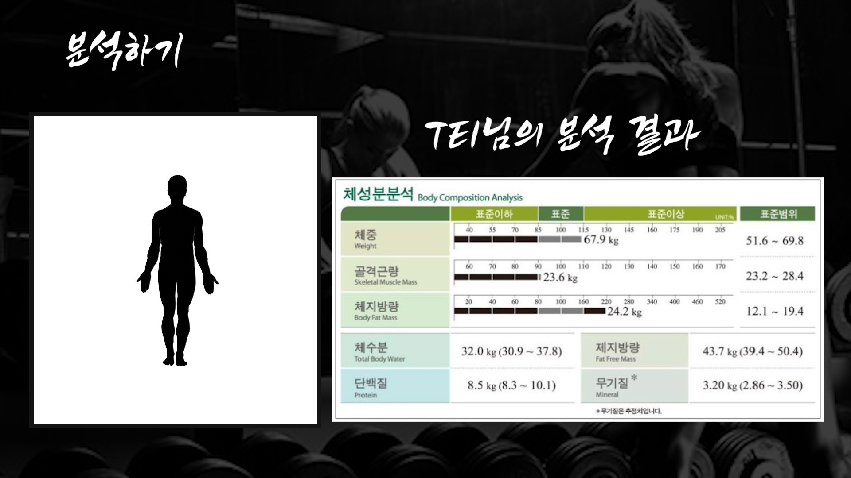
분석하기 메뉴
TEI님의 키(XXX cm)와 몸무게(XX kg)일 때
칼로리 소모량 : XX
증가 횟수 : (이전카운트량) -> (증가카운트량) 목표 도달까지 개수 : X 개 @목표는 해당 사용자가 사전에 입력

Slide 6
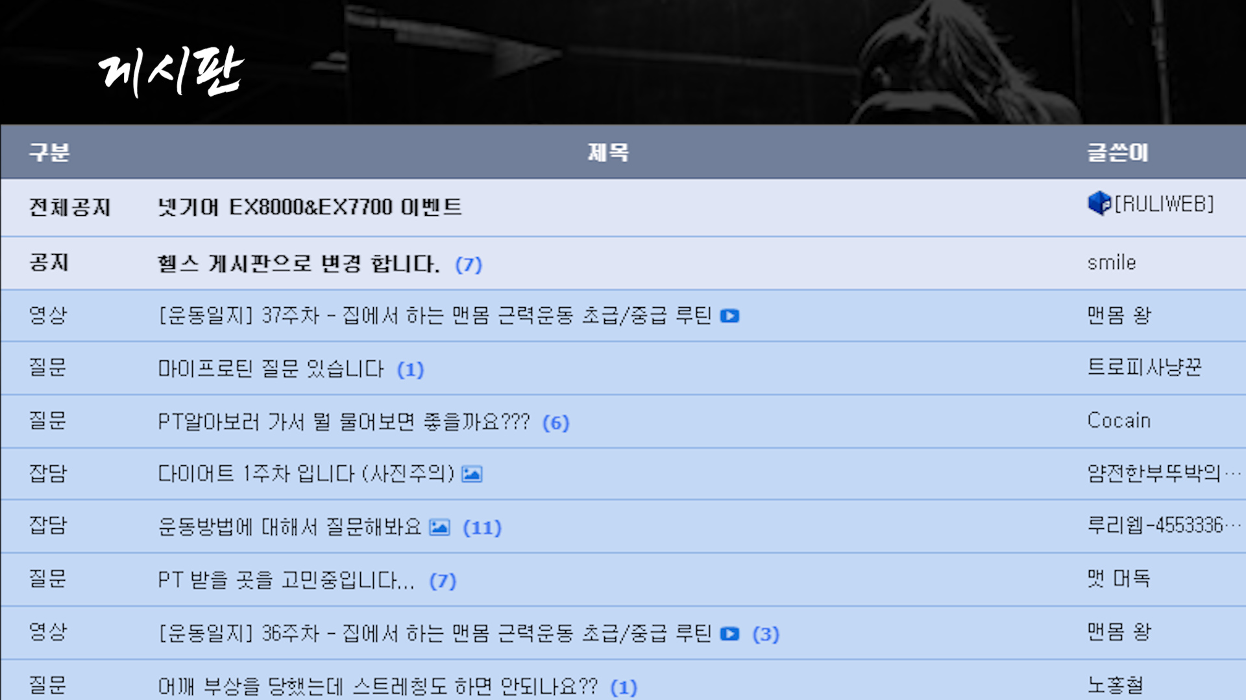
게시판 메뉴

Slide 7
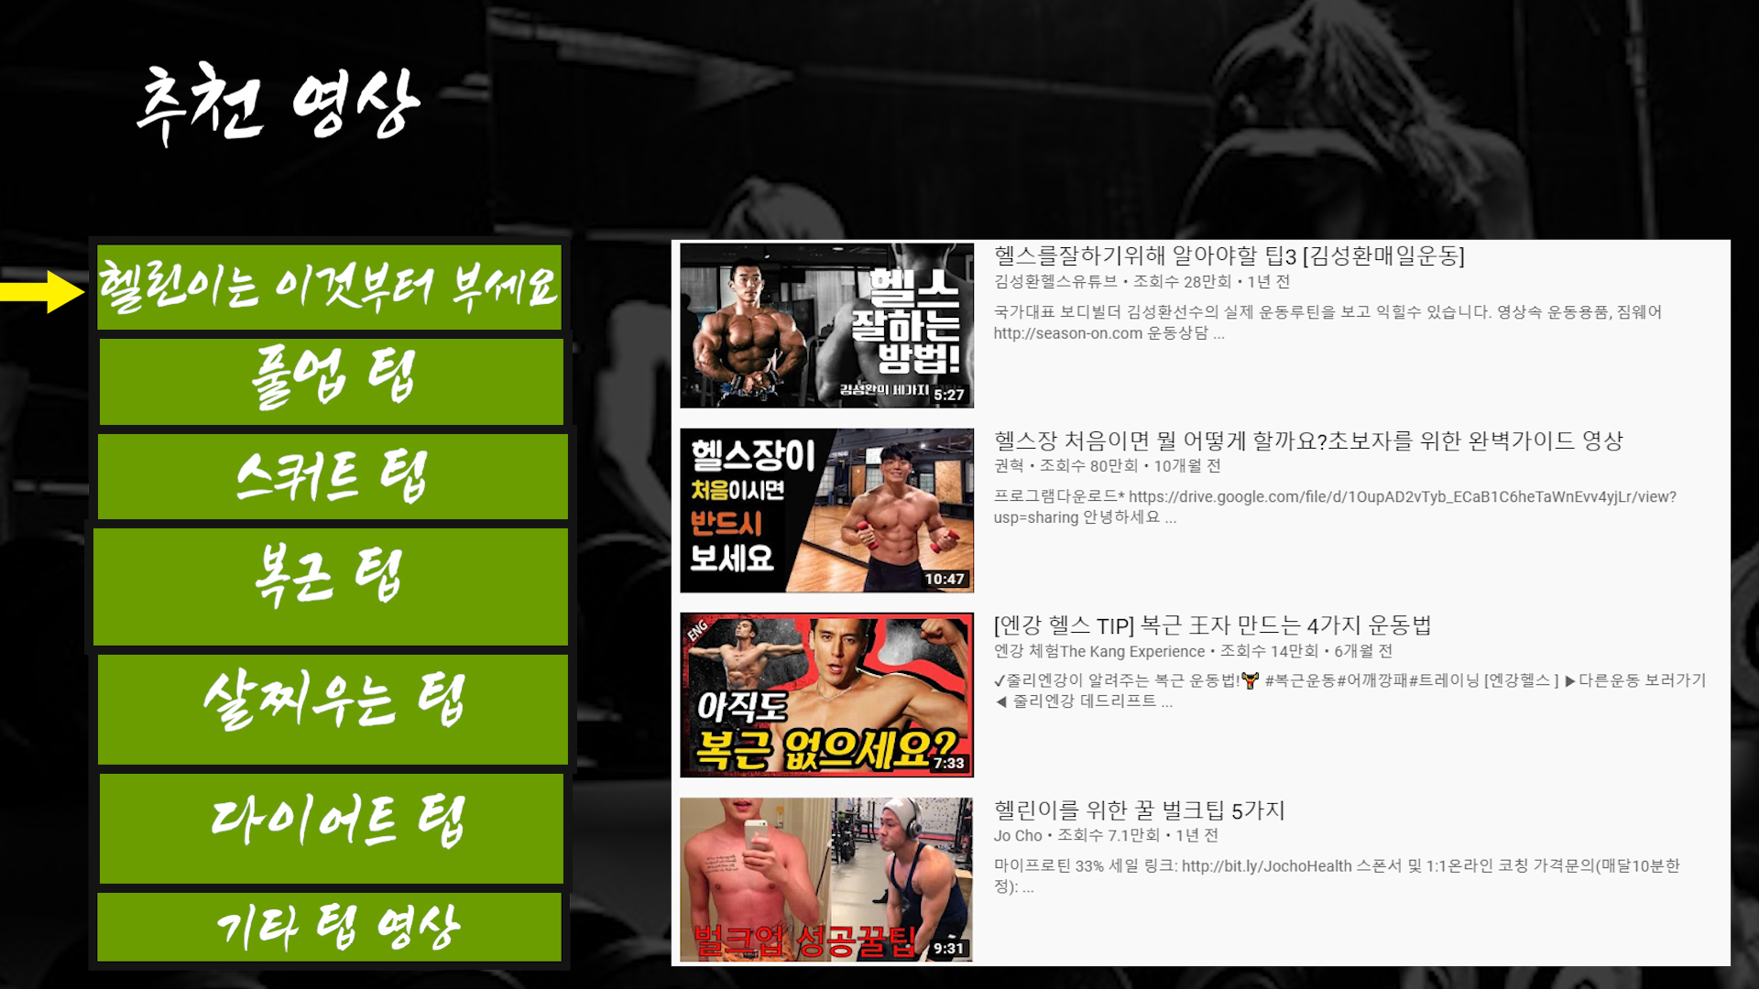
추천 영상 메뉴

